Slide 1

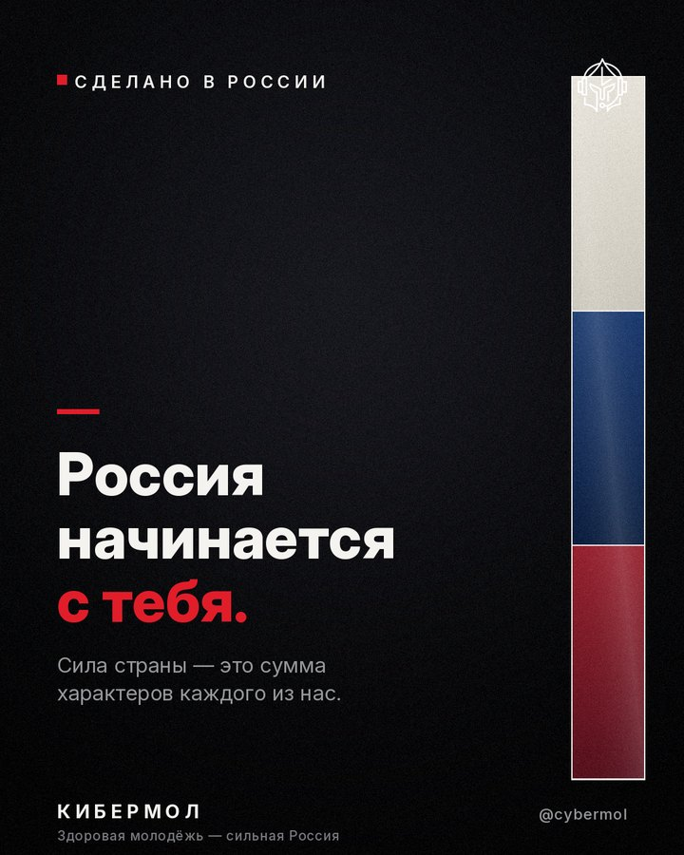
СТРАТЕГИЯ КОНТЕНТА
Как 12 постов
складываются
в одну историю
Концепция и логика контента — почему посты идут именно в таком порядке и как связаны между собой.
КИБЕРМОЛ Здоровая молодёжь — сильная Россия

Slide 2

СКВОЗНАЯ ИДЕЯ
Сила страны начинается
с силы одного человека. С тебя.
Спорт — это путь, которым человек становится сильнее. Патриотизм — не лозунг, а естественный итог этого пути: стал сильным — есть что отдать своим и стране. Мы не объявляем это в лоб, а проводим читателя через эту мысль за месяц, шаг за шагом.
Пост 01 · «Дисциплина — это свобода»
Девиз-нить: «Сила в нас»

Slide 3


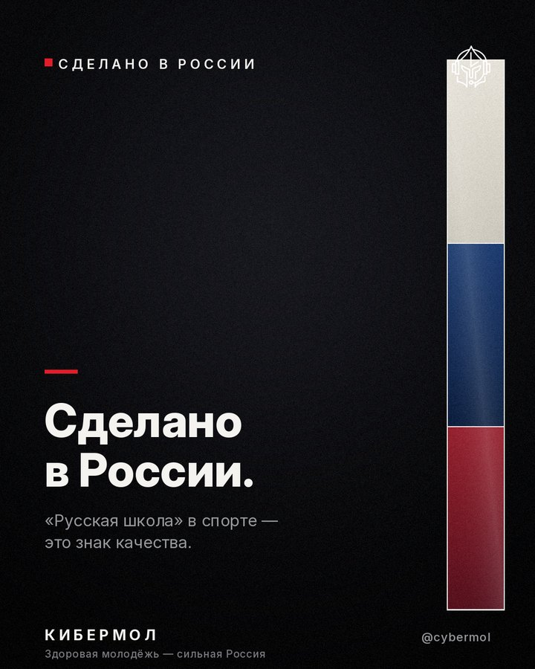


БОЛЬШАЯ КАРТИНА
Лента — это один сюжет,
а не 12 отдельных картинок
Сквозная идея
Всё «про одно» — про силу. Подписчик чувствует единство.
Общий каркас
Арка месяца и ритм недели держат последовательность.
Единый визуал
Узнаваемость ленты с первого взгляда = бренд.

Slide 4




АРКА МЕСЯЦА — ЧЕТЫРЕ АКТА
Я → Мы → Путь → Россия
НЕДЕЛЯ 1
НЕДЕЛЯ 2
НЕДЕЛЯ 3
НЕДЕЛЯ 4
Я
Мы
Путь
Россия
Личная сила
Принадлежность
Испытание и память
Смысл
«Сила начинается с меня»
«Я среди своих»
«Сила проверяется»
«Моя сила = сила страны»
Посты 01 · 02 · 03
Посты 04 · 05 · 06
Посты 07 · 08 · 09
Посты 10 · 11 · 12
От личного к национальному: сначала цепляем личным — и только заслужив доверие, говорим о большом.

Slide 5



РИТМ НЕДЕЛИ — ТРИ ПОСТА
Голова → Сердце → Руки
ПОНЕДЕЛЬНИК
СРЕДА
ПЯТНИЦА
Голова
Сердце
Руки
Принцип, заявление, манифест. Задаёт тон недели — пост на репост.
Эмоция через живую историю или человека. Держит внимание в середине недели.
Призыв к действию перед выходными — челлендж, когда есть время участвовать.
Повторение этого ритма каждую неделю и создаёт ощущение системы.

Slide 6
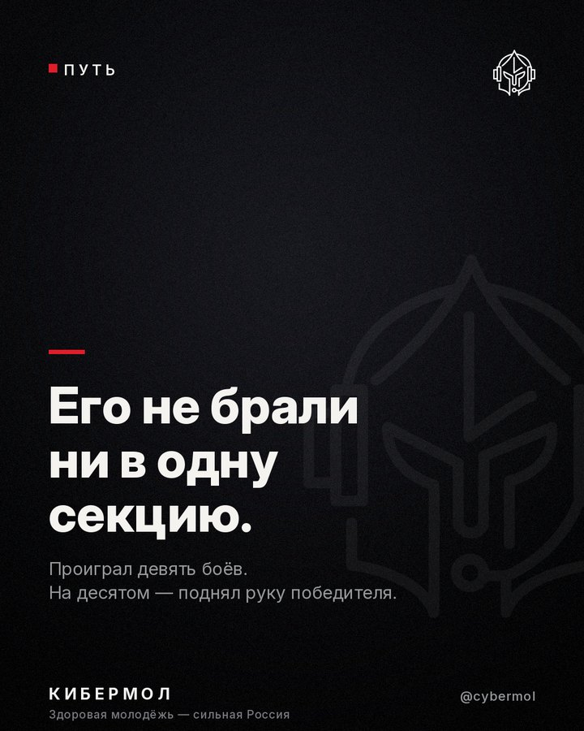

СЦЕПКА ПОСТОВ ВНУТРИ НЕДЕЛИ
Принцип → доказательство → действие
→
→
ПРИНЦИП
ДОКАЗАТЕЛЬСТВО
ДЕЙСТВИЕ
«Дисциплина — это свобода»
«Его не брали ни в одну секцию»
«7 дней планки»
Три поста недели отвечают друг другу, как реплики одного разговора. Месяц — большая арка из четырёх таких мини-арок.

Slide 7






ШЕСТЬ РУБРИК
Каждая рубрика — своя партия в оркестре
Код
Путь
Вызов
Позвоночник
Скрипка — эмоция
Барабан — действие
Ценности, репостный манифест
История, сопереживание
Вовлечение, UGC
Сделано в России
Лица
Хроника
Медь — гордость
Хор — свои
Бас — глубина
Пик, цвет, флаг
Узнавание «это про нас»
Корни, смысл, контекст

Slide 8
ЭМОЦИОНАЛЬНАЯ ВОЛНА
Месяц звучит не на одной ноте
Внутри недели
Пн — драйв, Ср — теплота, Пт — энергия.
Через месяц
ставки растут: от личной дисциплины к гордости за страну. Финал (10–12) — эмоциональный пик.

Slide 9


ВИЗУАЛЬНЫЙ КАНОН
«Одна рука» — лента, узнаваемая
с первого взгляда
Чёрная база + грейдинг
кинематографичная глубина
Шрифт Inter
заголовок в нижней трети
Один красный акцент
черта-мотив на каждом посту
Шлем-вотермарк и слоган
всегда на одном месте
Канон един для квадрата 4:5 и вертикали 9:16.

Slide 10
СДЕРЖАННОСТЬ
Красный и флаг — строго по норме
Красный
Флаг
Есть на каждом посту как черта-мотив. Но красным словом в заголовке выделяется только ключевая мысль поста-призыва. Покрасить красным всё — значит убить акцент.
Появляется только дважды в месяц — в постах «Сделано в России». Это смысловые пики гордости. Редкость = заметность, приглушённый цветокор = премиальность.
Посты «Сделано в России» — 04 и 10

Slide 11
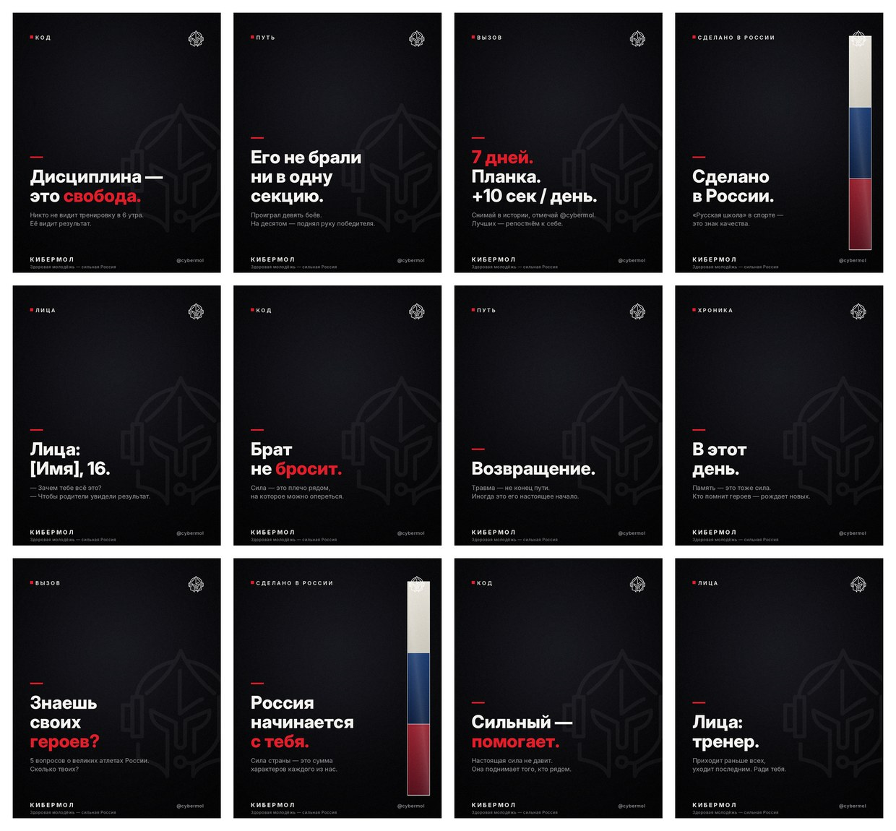


ЛЕНТА ЦЕЛИКОМ
Две цветные точки держат сетку
12 тёмных плиток
и две цветные точки — флаговые посты 04 и 10
Знаки препинания
глаз цепляется за цвет, лента «дышит»
Баланс
цветные пятна распределены по сетке, не стоят рядом

Slide 12




ВОВЛЕЧЕНИЕ
Лестница вовлечения углубляется к финалу месяца
1
2
3
4
Сохрани
Отметь друга
Ответь
Выложи своё
низкий порог
зови своих
мнение, своя история
UGC-челлендж
ЯЗЫК БРЕНДА — ПОВТОРЯЮЩИЕСЯ НИТИ
«Один из нас»
«Брат не бросит»
«Город силы — это люди»
«6 утра»
«Сила в нас»
«Россия начинается с тебя»
Когда одни фразы кочуют из поста в пост — у аудитории формируется внутренний язык движения.

Slide 13

ПОЧЕМУ ЭТО РАБОТАЕТ
Это система,
а не разовый набор
Я → Мы → Путь → Россия × Голова → Сердце → Руки
В этот каркас можно бесконечно подставлять новые темы. Следующий месяц собирается за 20 минут — и автоматически срастается с предыдущим. Постоянство каркаса при свежем наполнении превращает контент в мир, в который возвращаются.
КИБЕРМОЛ Здоровая молодёжь — сильная Россия

